Slide 1
Выстраивание эффективной системы воспитательной работы школы через разработку Рабочей программы воспитания в контексте обновленных ФГОС
Каплицкая Ирина Васильевна-
заместитель директора по ВР МОУ-СОШ №4 г.Унеча Брянской области

Slide 3
Нормативно-правовая база разработки РПВ
2020 год.
Внесены изменения в Федеральный Закон «Об образовании в Российской Федерации» по вопросам воспитания (ФЗ № 304-ФЗ от 31 июля 2020 г) . Одобрена примерная рабочая программа воспитания (разработана Институтом стратегии развития образования РАО)
Внесены изменения в ФГОС НОО, ООО СОО по вопросам воспитания (Приказ Минпросвещения России от 11.12.2020 N 712)
2021 год
К 1 сентября утверждаются Рабочие программы воспитания
Май 2021 года -- вводятся обновленные ФГОС (Приказы Министерства просвещения Российской Федерации об утверждении федеральных государственных образовательных стандартов
№ 286 (НОО), №287(ООО),№ 413(СОО)
2022 год
Вводятся Федеральные основные образовательные программ (ФООП) (ФЗ № 371 от 4.09.2022года)
Актуализированная программа одобрена решением Федерального учебно-методического объединения по общему образованию (протокол № 3/22 от 23 июня 2022 г.) и размещена в Реестре примерных основных общеобразовательных программ на портале Утвержден Федеральный календарный план воспитательной работы

Slide 4
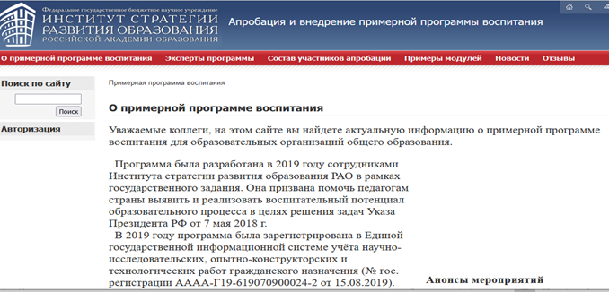
История разработки Рабочей программы воспитания
1. Примерная программа воспитания Разработчики: ФГБНУ «Институт стратегии развития образования РАО» Разработка и апробация 2019 - 2020 г.г.(Одобрена решением ФУМО Протокол № 2/20 от 02.06.2020. Внесена в реестр примерных основных общеобразовательных программ, № гос. регистрации АААА-Г19- 619070900024-2 от 15.08.2019) Ссылка: http://form.instrao.ru
2. Федеральный закон от 31.07.2020 г. № 304-ФЗ О внесении изменений в Федеральный закон «Об образовании в Российской Федерации» по вопросам воспитания обучающихся
Воспитание - деятельность, направленная на развитие личности, создание условий для самоопределения и социализации обучающихся на основе социокультурных, духовно-нравственных ценностей и принятых в российском обществе правил и норм поведения в интересах человека, семьи, общества и государства, формирование у обучающихся чувства патриотизма, гражданственности, уважения к памяти защитников Отечества и подвигам Героев Отечества, закону и правопорядку, человеку труда и старшему поколению, взаимного уважения, бережного отношения к культурному наследию и традициям многонационального народа Российской Федерации, природе и окружающей среде;
07.10.2021 ФГБНУ «Институт изучения детства, семьи и воспитания Российской академии образования» разработал ПРОЕКТ ПРИМЕРНОЙ ПРОГРАММЫ ВОСПИТАНИЯ для общеобразовательных организаций

Slide 5
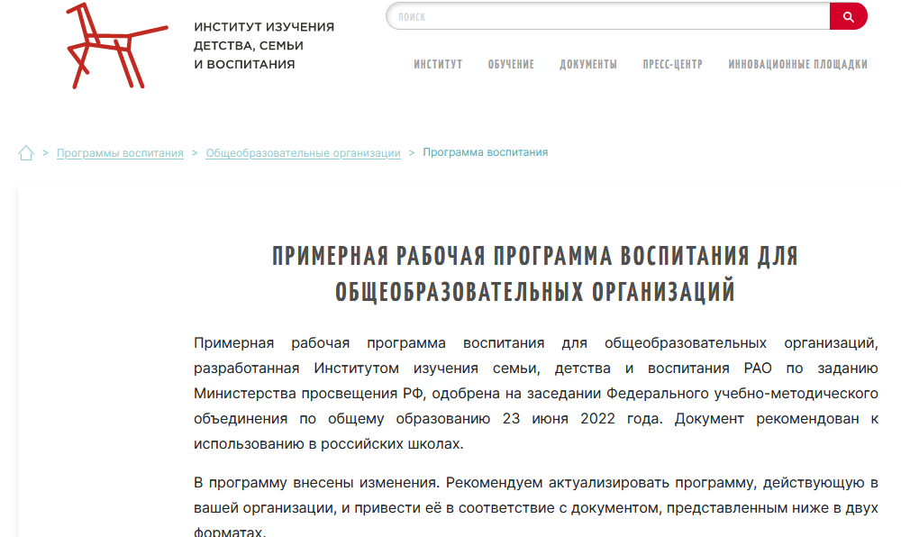
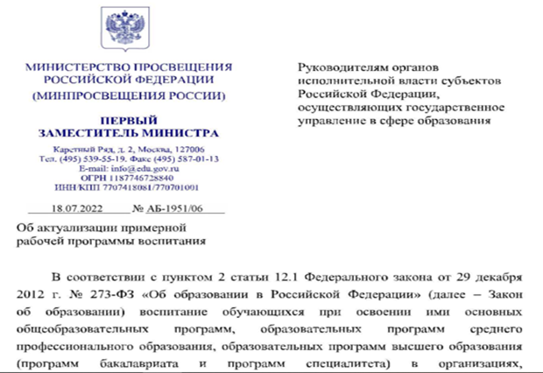
История разработки Рабочей программы воспитания
3. Примерная рабочая программа воспитания актуализирована
Разработчики : ФГБНУ «Институт изучения детства, семьи и воспитания Российской академии образования» (Одобрена решением Федерального учебно-методическим объединения по общему образованию)
(протокол №3/22 от 23 июня 2022г.) и размещена в Реестре примерных общеобразовательных программ.) https://fgosreestr.ru/?ysclid=lj342nny4i695255033
Федеральная рабочая программа воспитания – основа для разработки Рабочей программы воспитания образовательной организации
- ФЗ № 371 от 4 сентября 2022года – о введении Федеральных основных образовательные программ (ФООП). - Приказы № 992 , 993 от 16 ноября 2022 г. и № 1014 от 23.11.2022 об утверждении федеральных образовательных программ НОО, ООО, СОО (Включают «Федеральную рабочую программу воспитания» и соответственно «Федеральный календарный план воспитательной работы»).
1 сентября 2023 год - дата обязательного введение Рабочей программы воспитания

Slide 6
Структура РПВ с 1.09.2021 | Структура РПВ с 1.09.2022 | Структура РПВ с 1.09.2023
1. Описание особенностей воспитательного процесса | 1. Анализ воспитательного процесса в организации | Раздел 1. Целевой 1.1. Цель и задачи воспитания обучающихся 1.2 Направления воспитания 1.3 Целевые ориентиры результатов воспитания Раздел 2. Содержательный 2.1. Уклад образовательной организации 2.2 Виды, формы и содержание воспитательной деятельности Раздел 3 Организационный 3.1. Кадровое обеспечение 3.2. Нормативно-методическое обеспечение 3.3 Требования к условиям работы с обучающимися с особыми образовательными потребностями 3.4 Система поощрения социальной успешности и проявлений активной жизненной позиции обучающихся 3.5. Анализ воспитательного процесса
2.Цель и задачи воспитания обучающихся | 2.Цель и задачи воспитания обучающихся
3. Виды, формы и содержание совместной деятельности педагогических работников, обучающихся и социальных партнеров организации, осуществляющей образовательную деятельность | 3. Виды, формы и содержание воспитательной деятельности с учетом специфики организации, интересов субъекта воспитания, тематики учебных модулей
4. Основные направления самоанализа воспитательной работы | 4.Система поощрения социальной успешности и появление активной жизненной позиции обучающихся
304-ФЗ от 31.07.2020 Примерная программа воспитания (протокол ФУМО № 2 /20 от 02.06.2020) | Приказы Минпросвещения РФ от 31 мая 2021 г. №286 и №287 Примерная программа воспитания (протокол №3/22 от 23.06.2022г) | ФООП (ФЗ от 04.09.2022 г)

Slide 7
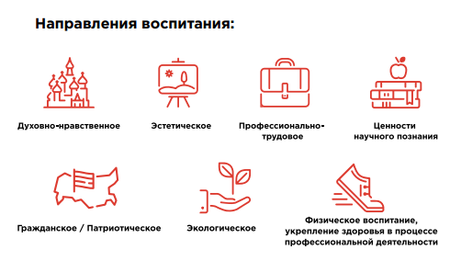
В тексте новой программы воспитания определены
направления
и модули:
Инвариантные (обязательные) | Вариативные (если такая деятельность реализуется)
«Основные школьные дела», «Классное руководство», «Урочная деятельность», «Внеурочная деятельность», «Внешкольные мероприятия», «Организация предметно-пространственной среды», «Взаимодействие с родителями (законными представителями)», «Самоуправление», «Профилактика и безопасность», «Социальное партнерство», «Профориентация» (на уровнях основного общего и среднего общего образования). | «Школьные медиа», «Детские общественные объединения», «Добровольческая деятельность», «Дополнительное образование», «Школьные театры», «Школьный музей», «Наставничество», «Школьные спортивные клубы», иные модули, разработанные самой общеобразовательной организацией.

Slide 8
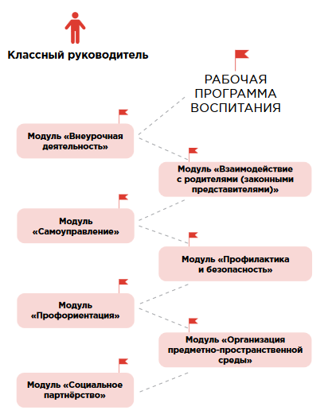
Что еще необходимо учесть при реализации рабочей программы воспитания?
Модуль «Классное руководство» Модуль «Урочная деятельность»
Новое | Что сделать?
Готовность к выбору профессии зафиксировать как предметный результат (ранее выбор профессии был выделен только в составе личностных результатов) | Усилить воспитательный потенциал урока, а также ответственность учителей-предметников за « связь с программой воспитания»

Slide 9
Модуль «Внеурочная деятельность».
Внеурочная деятельность - неотъемлемая и обязательная часть РПВ.
Обратить внимание на :
- циклы занятий «Разговоры о важном»,
-программу внеурочной деятельности для обучающихся 1–4 классов, которая разработана в рамках федерального проекта «Патриотическое воспитание граждан Российской Федерации» «Орлята России»,
-просветительский проект «Я-ТЫ-ОН-ОНА — вместе целая страна» (является логическим продолжением программы «Орлята России»),
- и др.
Важно! Рекомендуется обновить тематику курсов внеурочной деятельности
ВД - образовательная деятельность, направленная на достижение планируемых результатов освоения ООП (предметных, метапредметных и личностных).
Может предусматриваться использование ресурсов других организаций .
Часы ВД рекомендуется использовать на социальное, творческое, интеллектуальное, общекультурное, физическое, гражданско-патриотическое развитие обучающихся.
Реализация одной̆ из трех моделей̆ планов: с преобладанием учебно-познавательной деятельности; с преобладанием педагогической
поддержки обучающихся; с преобладанием деятельности уч. сообществ и воспитательных мероприятий.
При формировании Плана ВД целесообразно предусмотреть часть, рекомендуемую для всех обучающихся:
- 1 час в неделю – на занятия «Разговоры о важном»
- 1 час в неделю – на занятия по формированию функциональной̆ грамотности
- 1 час в неделю – на занятия, направленные на удовлетворение профориентационных интересов и потребностей̆.
ФОП НОО – 1 час (+ функциональная грамотность в коммуникативном направлении). ФОП ООО – 1 час (+ система ВД может включать в себя… внеурочную деятельность по функциональной грамотности (один из разделов Плана ВД); профориентационые мероприятия - в разделе Плана ВД по развитию личности) .ФОП СОО – 1 час (+ профориентация через профили)

Slide 10
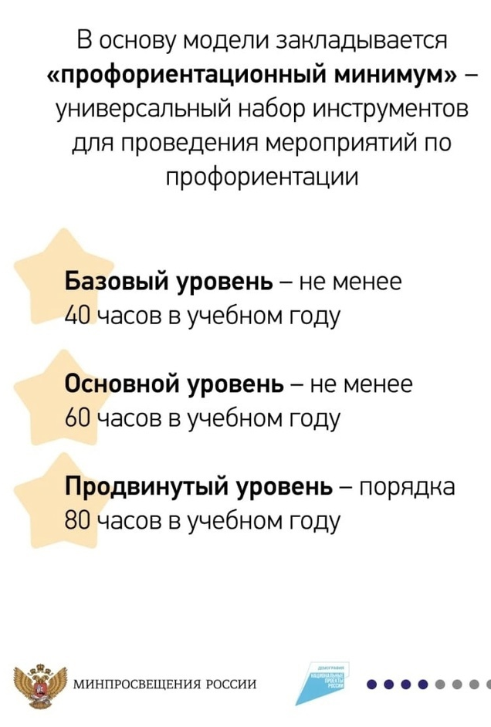
Модуль «Профориентация»
Модуль «Дополнительное образование».
1 марта 2023 года вступает в силу новый Порядок организации и осуществления образовательной деятельности по дополнительным общеобразовательным программам для детей с ОВЗ (отразить в программе дополнительного образования).
В работе с категориями обучающихся, имеющими особые образовательные потребности, создать особые условия инклюзии.

Slide 11
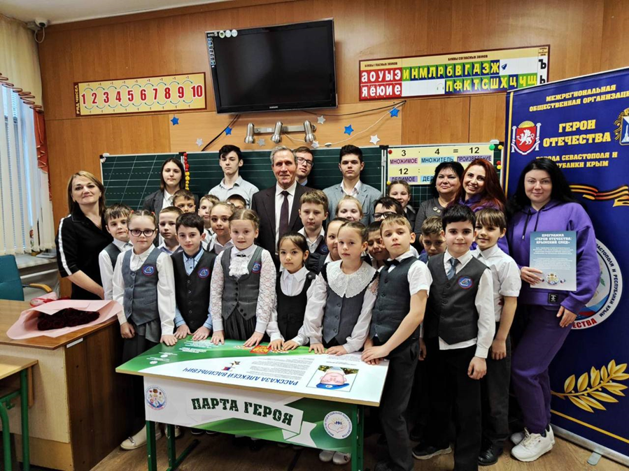
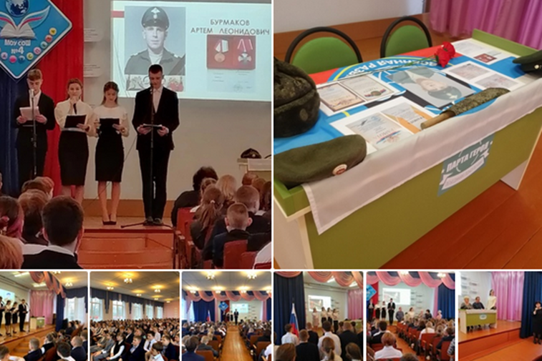
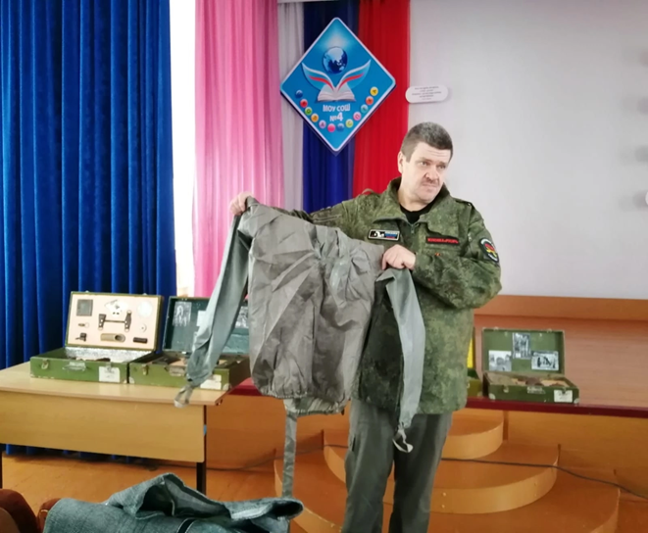
Традиции в области воспитания школы

Slide 12
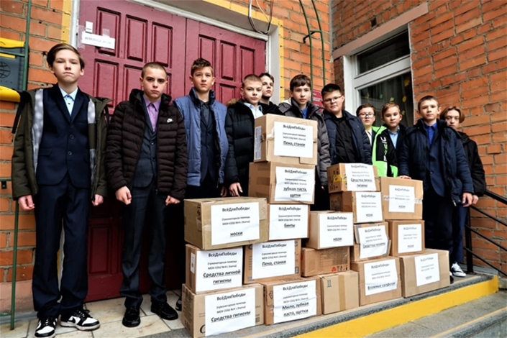
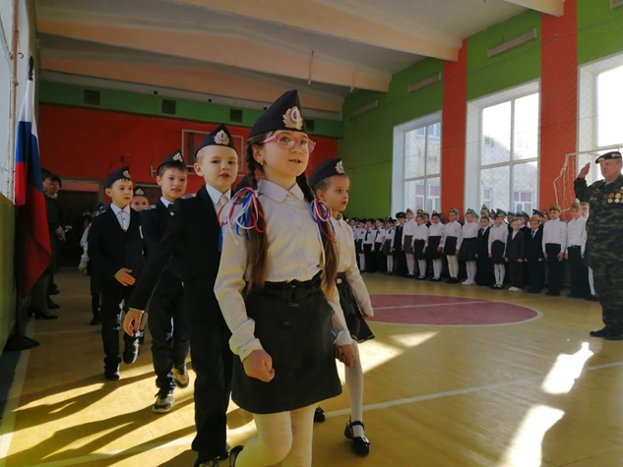
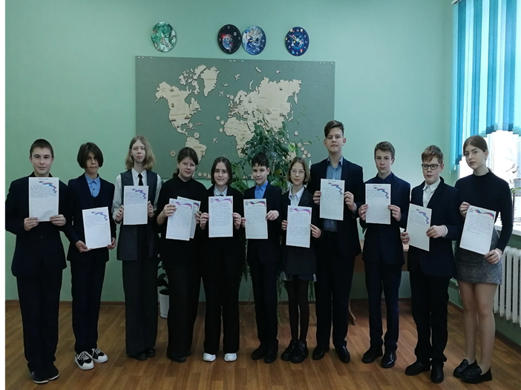
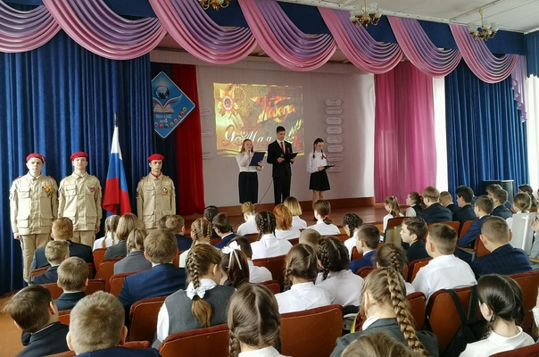
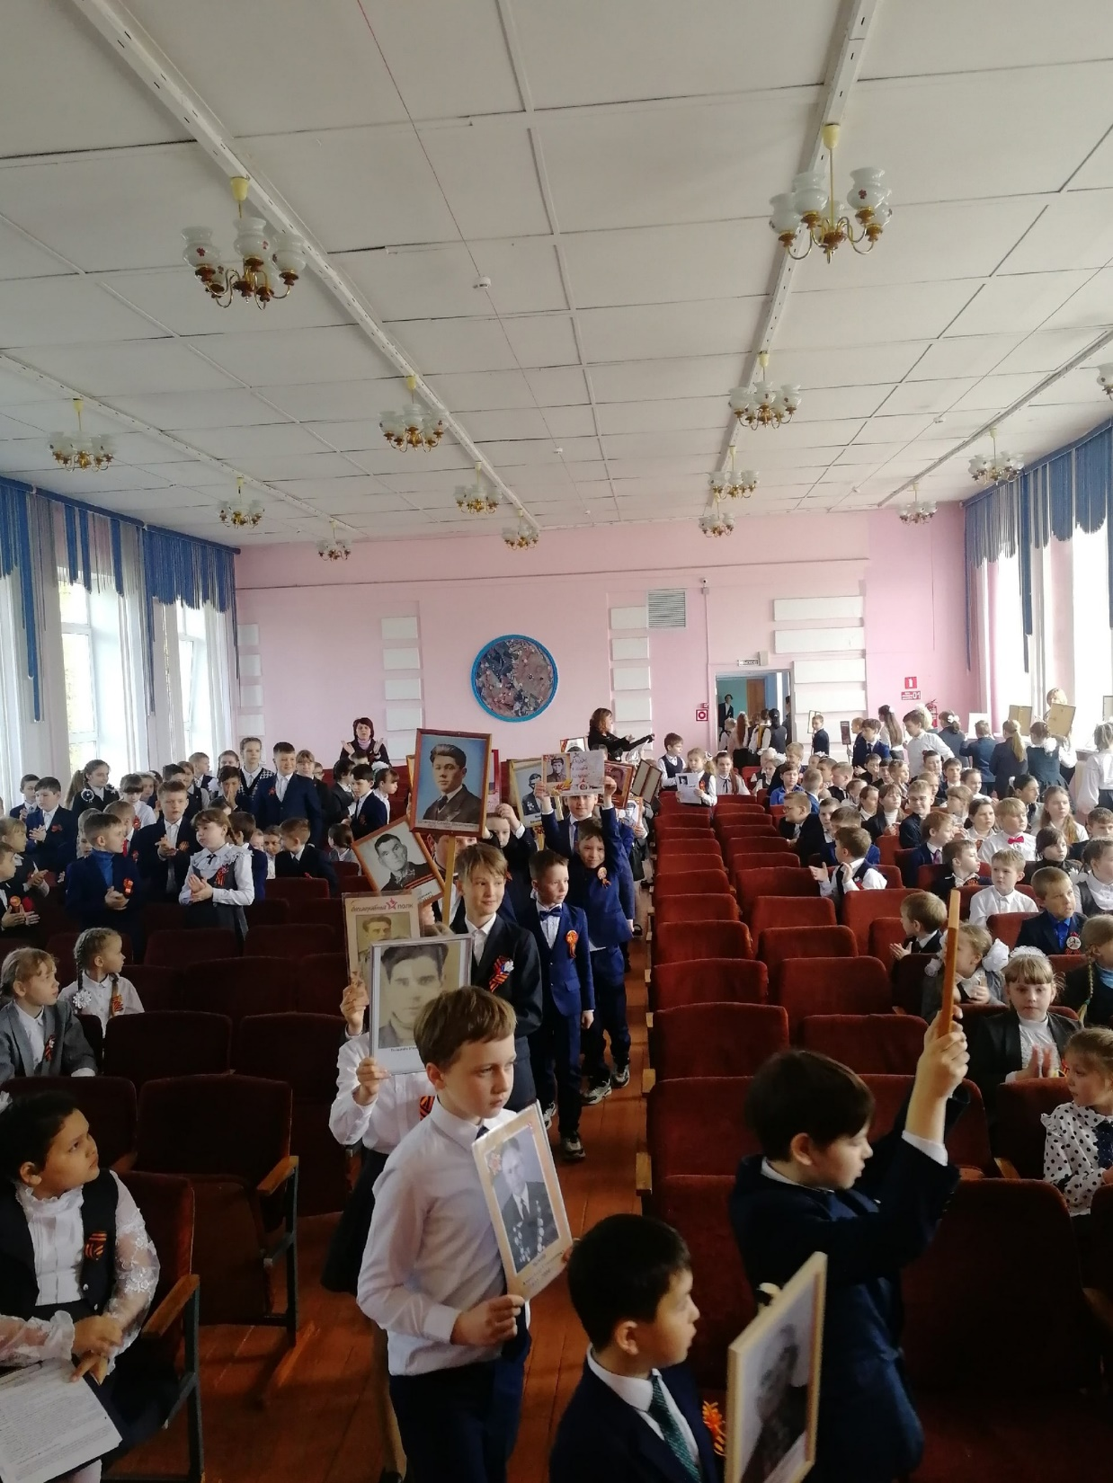

Slide 13
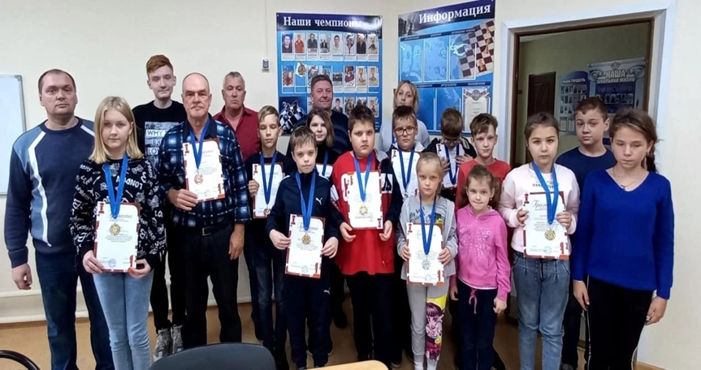
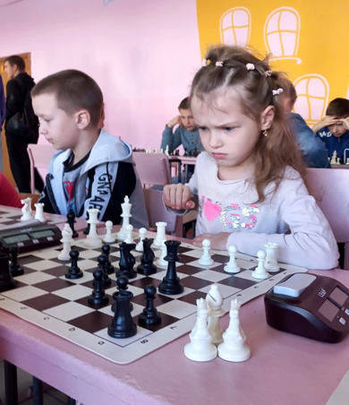
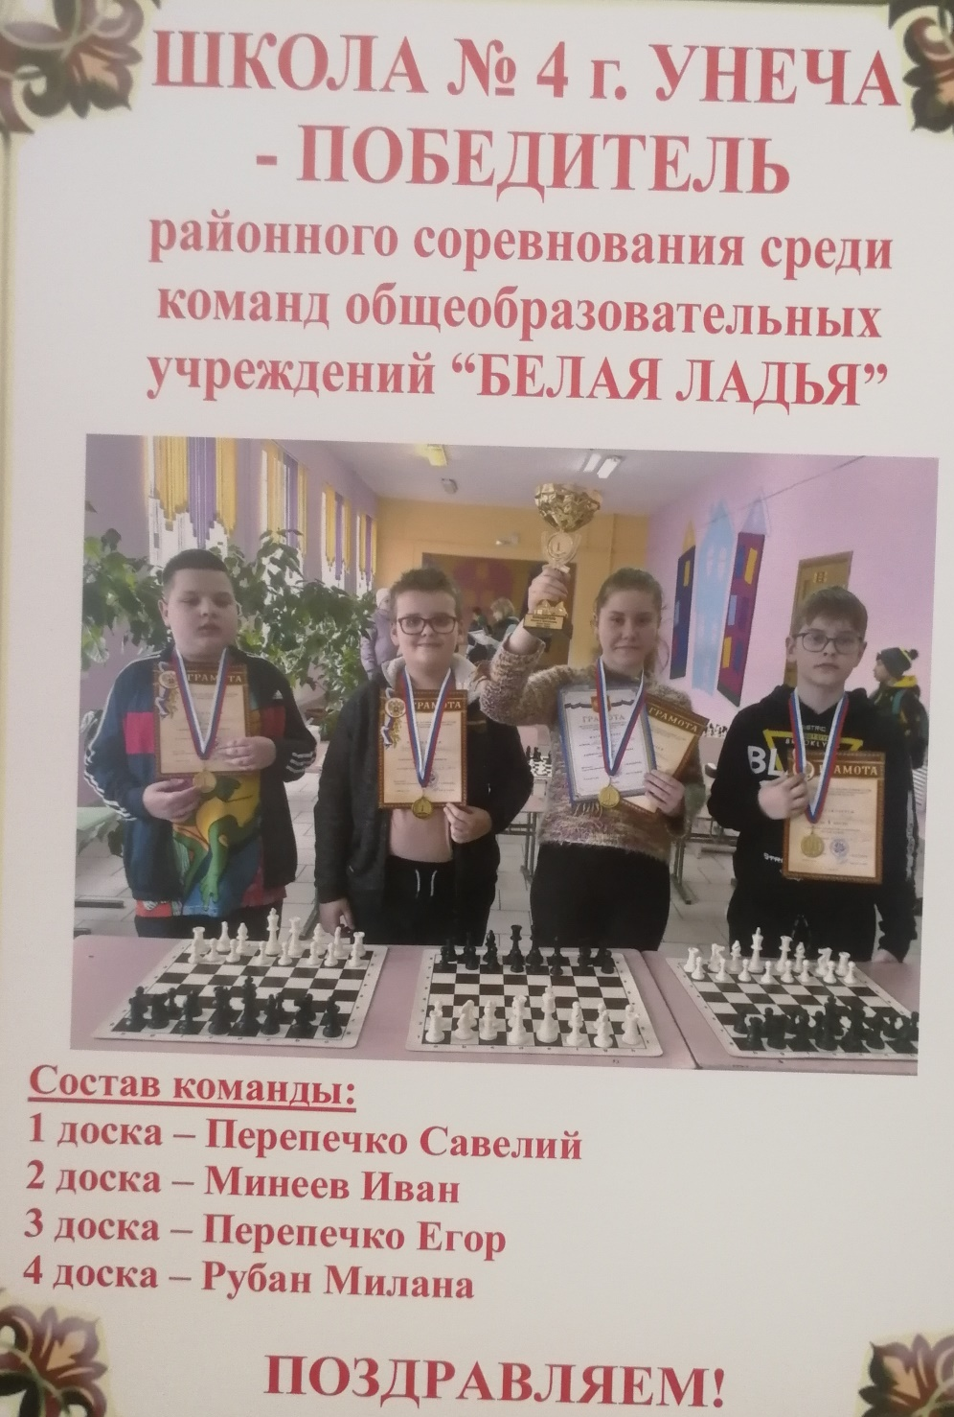
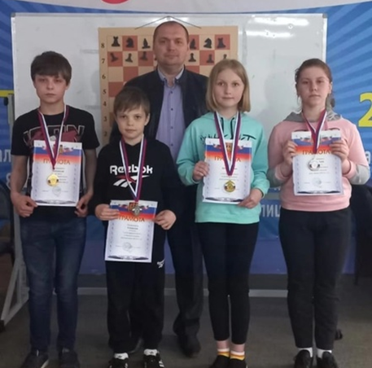
Бобунов Андрей Анатольевич – тренер, педагог дополнительного образования шахматного клуба города Унеча со своими воспитанниками.

Slide 14
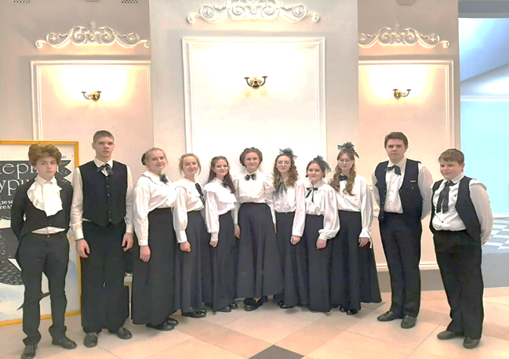
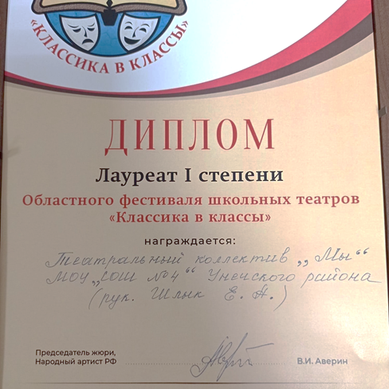
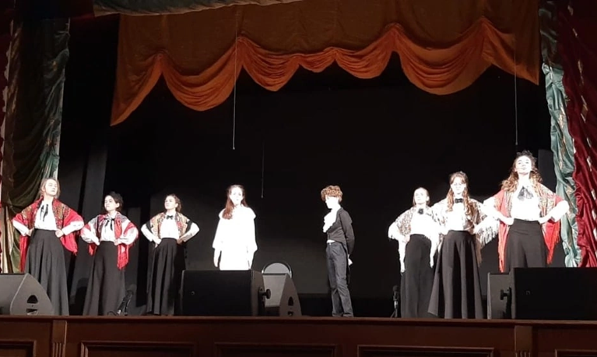
Театральный коллектив «Мы».
Вокальная группа «Ровесники»
Руководитель : педагог дополнительного образования Шлык Е.А.

Slide 15
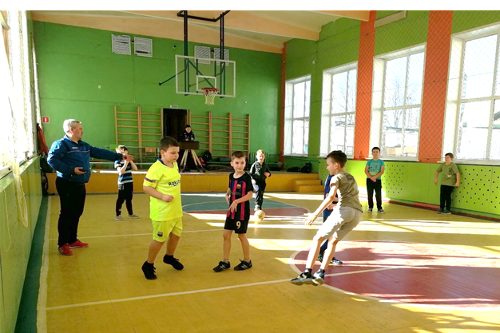
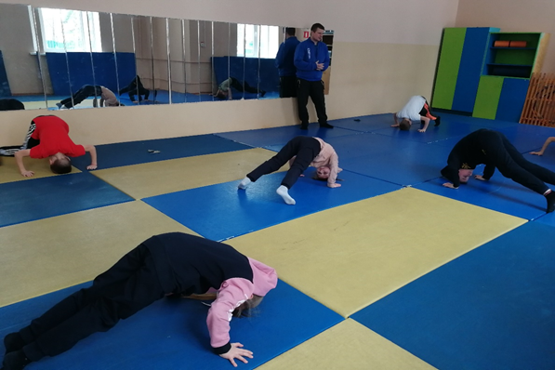
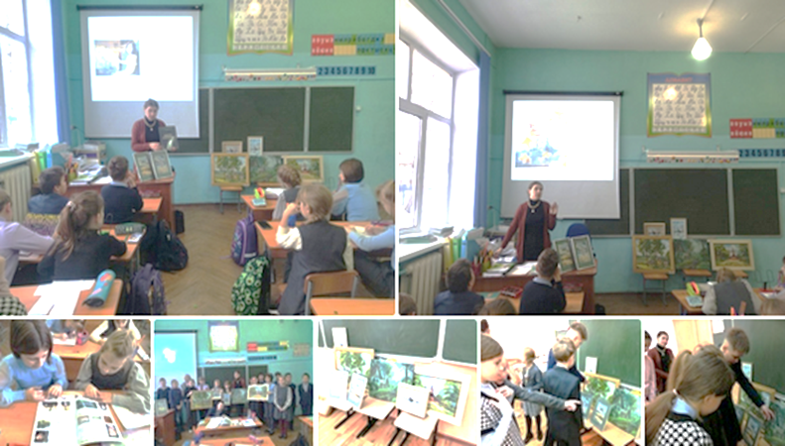
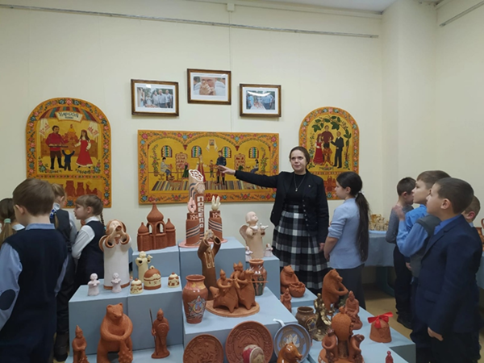
Головнев М.М. Дмитроченко А.В. – тренеры ДЮСШ «Электрон»
Новикова А.В. – педагог ДШИ.
Открытые уроки творчества в ДХШ

Slide 16
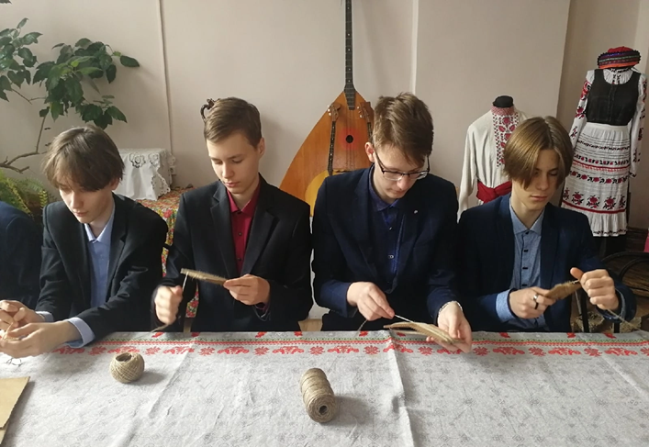
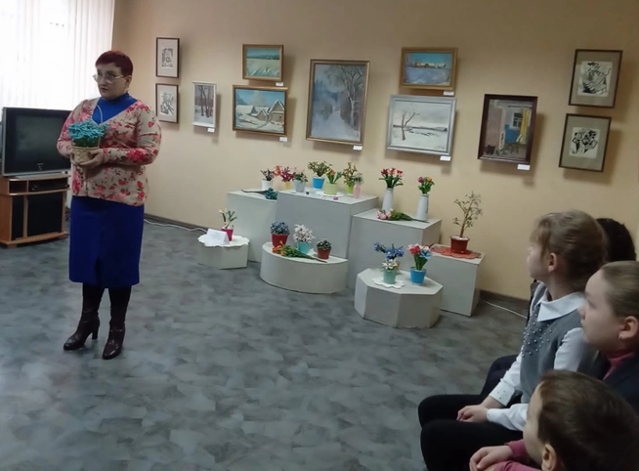
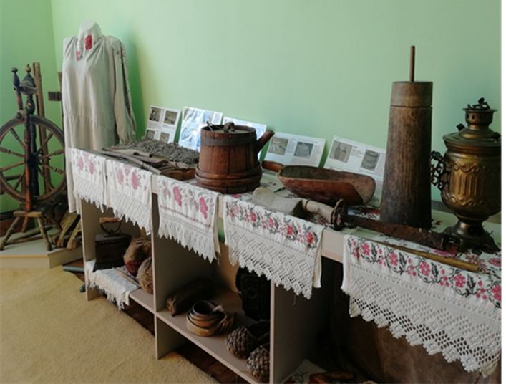
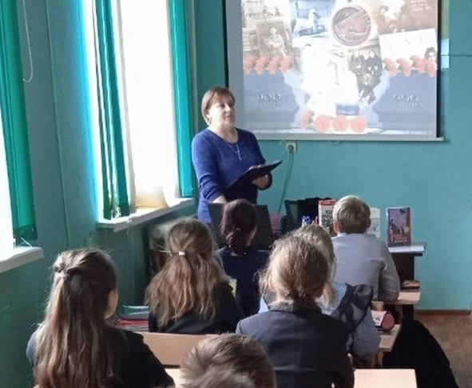
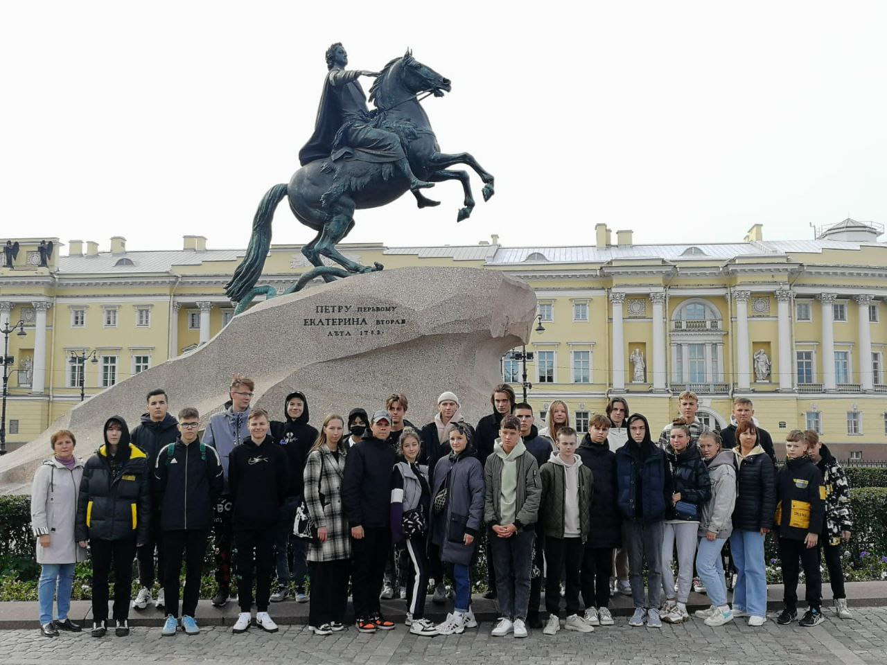
В гостях у социальных партнеров.
Организация выездных экскурсий «Я познаю Россию. Прогулки по стране»

Slide 17
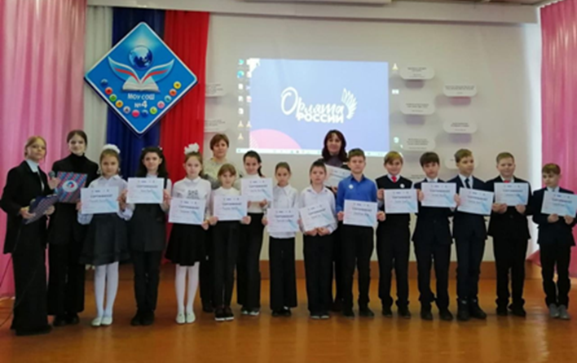
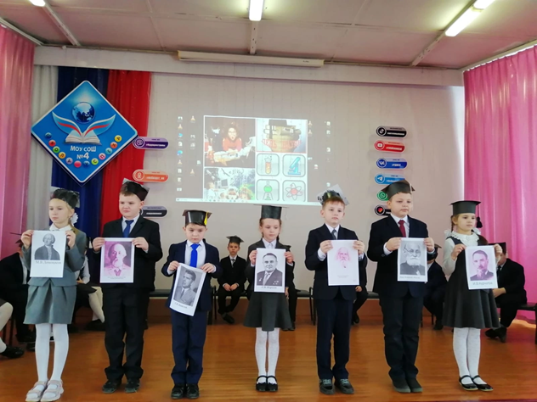
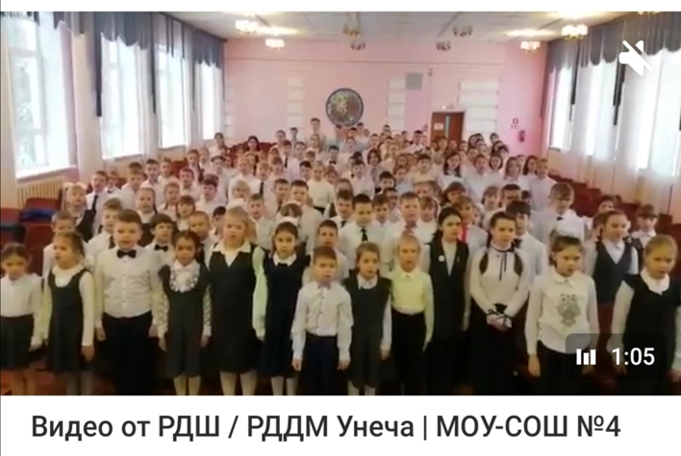
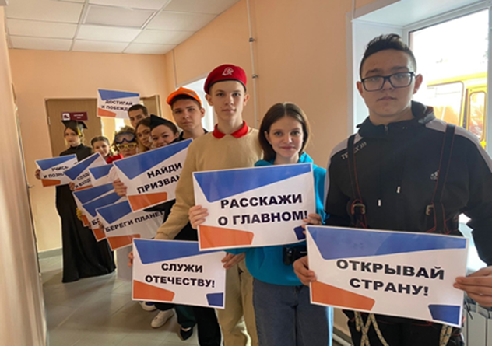

Slide 18
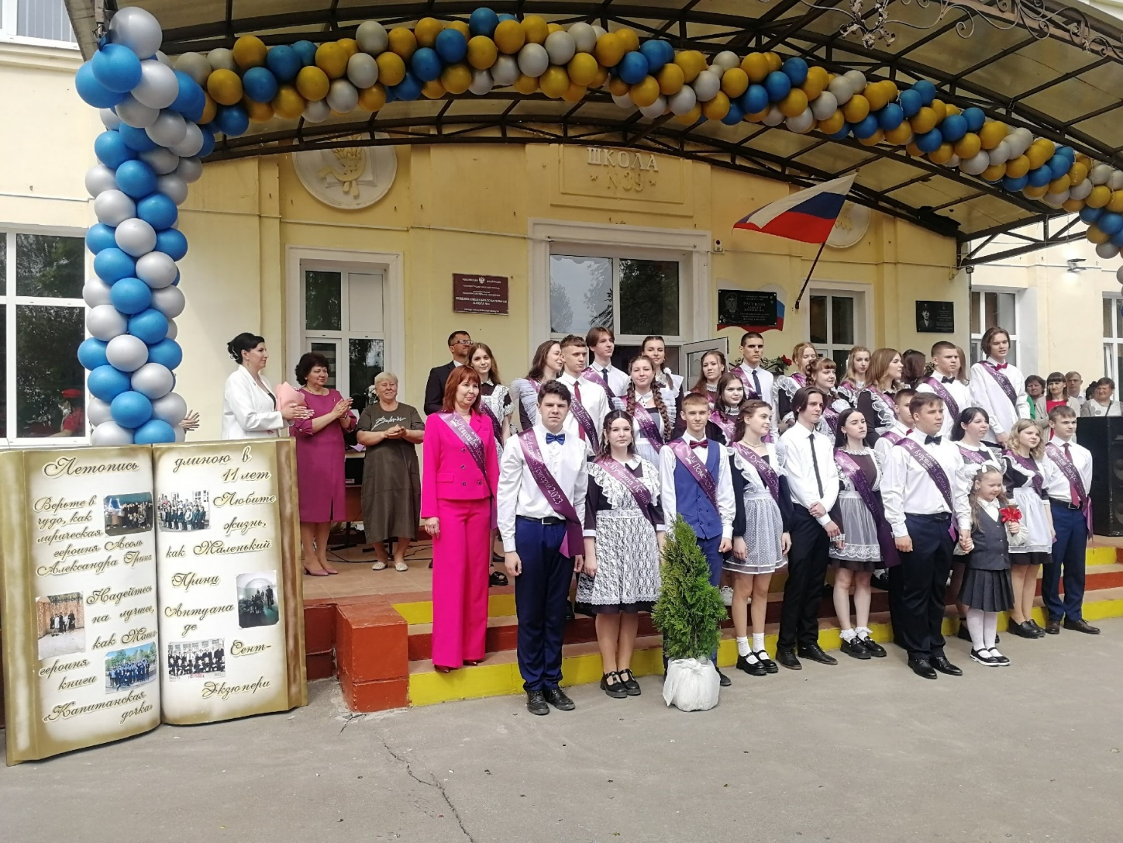
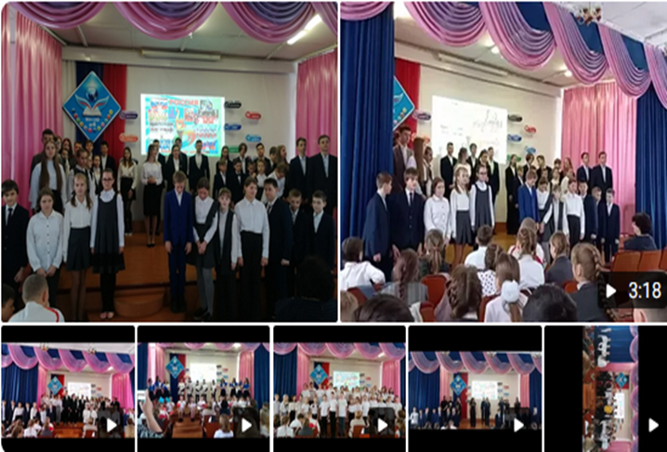
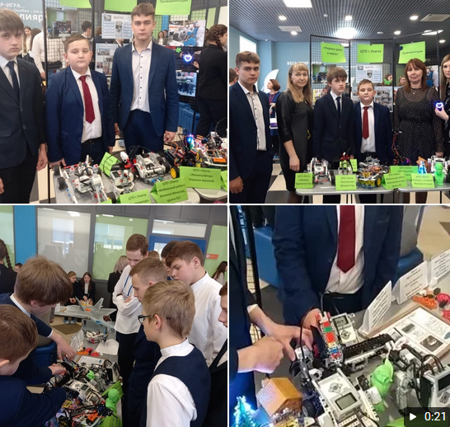
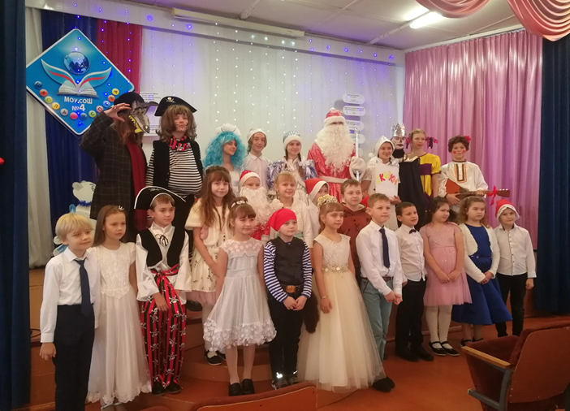
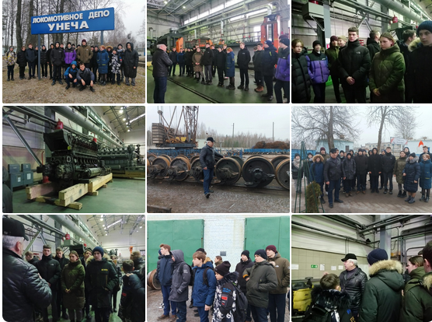

Slide 19
Выстраивание эффективной системы воспитательной работы школы через разработку Рабочей программы воспитания в контексте обновленных ФГОС
Каплицкая Ирина Васильевна-
заместитель директора по ВР МОУ-СОШ №4 г.Унеча Брянской области

Slide 20
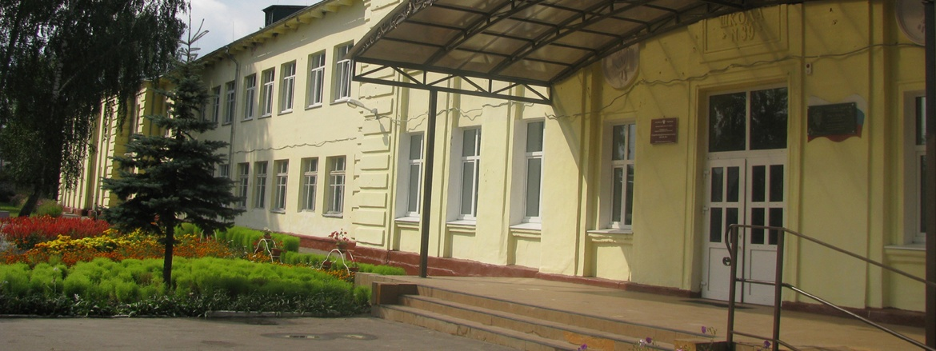
Спасибо за внимание!
Контактная информация:
Адрес: 203302 Брянская область, г. Унеча, ул. Комсомольская д.10
Тел.: 848 (351) 28368
Сайт: http://school4u32.com.ru
E-mail: un4sch@mail.ru

